Slide 1
Územní dimenze
RNDr. Josef Postránecký
____________________________
Praha, únor 2013

Slide 2
Územní dimenze
Představuje zajištění územního rozměru politiky HSÚS specifickou diferenciací intervencí a nástrojů ESIF směrovanou do definovaných území, dekompozici cílů a výsledků na regionální a subregionální úroveň a zapojení regionálních aktérů do systému víceúrovňového řízení.
Územní dimenze přispěje k:
Plnění cílů evropské (EU 2020) a národní regionální politiky (SRR ČR)
Promítnutí potřeb specifických území do programů ESIF
Diferenciaci UD v programech ESIF
Uplatnění integrovaných nástrojů v systému podpor z ESIF

Slide 3
Cíle uplatnění územní dimenze
Snížit zásadní rozdíly v sociálně ekonomické úrovni regionů ČR;
zlepšit podmínky pro trvale udržitelný a vyvážený rozvoj území ČR;
účinným využitím územně podmíněným rozvojových faktorů zvýšit konkurenceschopnost regionů, měst a obcí;
územním cílením intervencí zvýšit efektivnost využití veřejných zdrojů při naplňování cílů politik ESIF v ČR;
zajistit účinné řízení regionálního a místního rozvoje na bázi principu partnerství a víceúrovňové správy.

Slide 4
Přístupy k uplatnění územní dimenze
Promítnutí územní dimenze do návrhů jednotlivých programů bude výrazně diferencované a bude se odehrávat nejen na úrovni regionů NUTS II a NUTS III, ale především na nižších územně správních jednotkách.
Společné principy:
Územní
Tematický
Integrovaný

Slide 5
Územní přístup
Vychází z typologie území definované ve Strategii regionálního rozvoje ČR
Rozvojová území
  Metropolitní oblasti
  Sídelní aglomerace
  Regionální centra a jejich zázemí
Stabilizovaná území
Periferní území
Státem podporované regiony
  hospodářsky problémové
  ostatní (sociálně znevýhodněné oblasti, současné a bývalé vojenské újezdy)

Slide 6
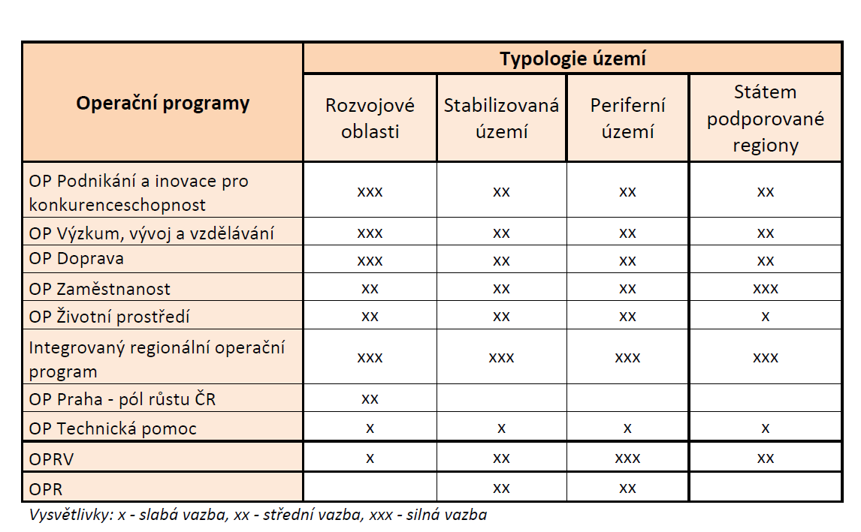
Vazba programů na typy území

Slide 7
Tematický přístup
  Definováním osy, priority a opatření, ve kterých bude aplikován územní přístup – tj. realizace intervencí/akcí pouze ve vybraných typech území.
  Definováním osy, priority a opatření, ve kterých bude částečně aplikován územní přístup – tj. realizace intervencí se stanoveným procentním podílem pro vybrané typy území na celkovém územním zaměření.
  Stanovením příspěvku k integrovanému přístupu – určení nástrojů a mechanismů, které zajistí koordinaci mezi fondy ESI + stanovení podílu finančních prostředků OP/prioritní osy/ priority/opatření, jež budou prostřednictvím specifických výzev zaměřeny na projekty naplňující integrované strategie.
  Zastoupením regionálních aktérů mezi hlavní cílové skupiny nebo mezi příjemce podpory.
  Modifikací hodnotících kritérií – např. specifikací územní dimenze jako jednoho z hodnotících kritérií pro výběr konkrétních projektů.

Slide 8
Vazby tematických okruhů na UD
Efektivní trh práce - orientace na regiony s vysokou nezaměstnaností, nové nástroje řízení APZ, celoživotní učení a zvyšování kvalifikace dle místních potřeb, regionální školství;
Funkční výzkumný a inovační systém - směřování do pólů růstu s dostatečnou kapacitou zdrojů, propojení poptávky podnikatelů s nabídkou VaV institucí;
Konkurenceschopné podniky – podpora v hospodářsky problémových regionech;
Mobilita dostupnost, sítě, energetika – dobudování páteřních komunikací s napojením regionálních sítí, využití moderních technologií, energetická bezpečnost.
Efektivní správa a instituce – investiční priority veřejné správy dle potřeb regionů;
Integrovaný rozvoj území – regionální konkurenceschopnost, územní soudržnost a environmentální udržitelnost;
Boj s chudobou, inkluze, zdraví - regionální a místní dostupnost sociálních a zdravotních služeb, řešení vyloučených lokalit;
Životní prostředí - řešení vybraných problémů ochrany přírody, snižování energetické náročnosti ekonomiky i budov.

Slide 9
Integrovaný přístup
Integrované územní investice (ITI)
ITI budou realizovány v metropolitních oblastech – v Praze, Brně, Ostravě, Plzni a Hradecko-pardubické a ústecko-chomutovské aglomeraci. Jejich podporou bude zajištěno naplnění povinné minimální alokace na udržitelný rozvoj měst (5% podílu z EFRR).
Integrované plány rozvoje území (IPRÚ)
Rozvoj sídelních aglomerací a regionálních center a jejich zázemí neboli ostatních rozvojových území (SRR ČR) a také státem podporovaných regionů (hospodářsky problémových regionů) bude řešen kromě standardních individuálních projektů také v rámci implementace IPRÚ.
Komunitně vedený místní rozvoj (CLLD)
CLLD bude realizován prostřednictvím Společné zemědělské politiky v územích periferních a stabilizovaných a v území s hustotou menší než 100 obyvatel na km/².
ERDF umožní financování strategií MAS především v územích periferních (s přesahem do území stabilizovaných).
ESF umožní financování strategií MAS především na území státem podporovaných regionů.

Slide 10
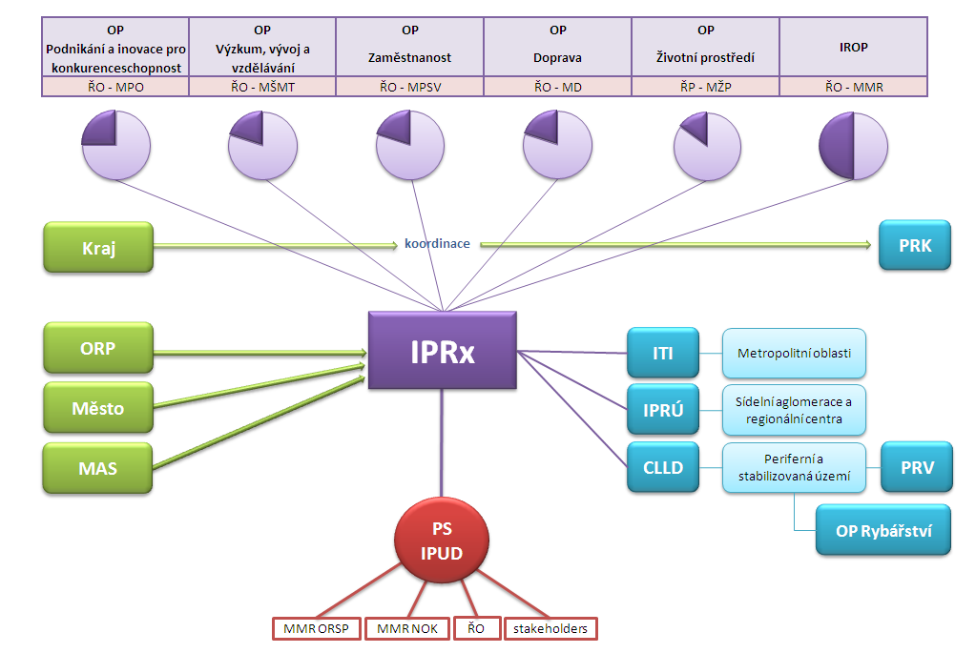
Schéma využití integrovaných nástrojů

Slide 11
Urbánní dimenze
Urbánní dimenze představuje část množiny všech navržených intervencí směrovaných do městského – urbánního prostoru.
Vymezení UD je orientováno na podporu rozvojových území (podle typologie SRR ČR).
Municipality z těchto území budou připravovat a realizovat v širokém partnerství výsledkově orientované IPRx či individuální projekty s jasně definovanými synergiemi a s popsanými mechanismy plánování, realizace a hodnocení, jež budou následně organicky včleněny do intervenční logiky operačního/ch programu/ů.

Slide 12
Rozvoj venkova
6 priorit rozvoje venkova z pohledu Evropské unie ukazuje, že i zde je možné uplatnit územní dimenzi a vzájemné synergie programů ESIF:
  Podpora předávání znalostí a inovací v zemědělství, lesnictví a ve venkovských oblastech;
významná vazba na intervence OPPIK a IROP.
  Zvýšení konkurenceschopnosti všech druhů zemědělské činnosti a zlepšení životaschopnosti zemědělských podniků.
  Podpora organizace potravinového řetězce a řízení rizik v zemědělství.
  Obnova, zachování a zlepšení ekosystémů závislých na zemědělství a lesnictví;
významná vazba na územní dimenzi OPŽP.
  Podpora účinného využívání zdrojů a podpora přechodu na nízkouhlíkovou ekonomiku v odvětvích zemědělství, potravinářství a lesnictví
významná vazba na intervence a jejich územní dimenzi OPPIK.
  Podpora sociálního začleňování, snižování chudoby a hospodářského rozvoje ve venkovských oblastech;
významná vazba na územní dimenzi OPZ a IROP.

Slide 13
Způsob hodnocení UD
Je stanovena územní dimenze
Je stanoveno specifické území podpory
Je stanoven mechanismus podpory integrovaných nástrojů
Je stanoven specifický regionální příjemce či jeho úloha
Je stanoveno specifické hodnotící kritérium zohledňující charakter území

Slide 14
Děkuji za pozornost.
Odbor rozvoje a strategie regionální politiky
Ministerstvo pro místní rozvoj ČR

